Slide 1
ПРОЕКТ ВНЕСЕНИЯ ИЗМЕНЕНИЙ В ГЕНЕРАЛЬНЫЙ ПЛАН
НИЖНЕУДИНСКОГО МУНИЦИПАЛЬНОГО ОБРАЗОВАНИЯ
Заказчик – Администрация Нижнеудинского муниципального образования
664025, Иркутская область, г. Иркутск, ул. Степана Разина дом 31, кв.9
Тел./факс: +7(908)6468362, +7(914)8879336

Slide 2
Внесение изменений в генеральный план вызвано необходимостью:
определения перспективного развития г. Нижнеудинска с учетом последствий затопления в июне 2019г;
определения назначения территории муниципального образования, исходя из социальных, экономических, экологических и иных факторов для обеспечения устойчивого развития территории;
актуализации материалов генерального плана в соответствии с документами, которые были ранее утверждены или изменены;
корректировкой расчета и размещением объектов капитального строительства регионального, местного значения муниципального района и местного значения поселения;
приведения границ функциональных зон в соответствие с актуальными сведениями государственного кадастра недвижимости;
изменения границы населенного пункта (исключение земель лесного фонда).
ПРОЕКТ ВНЕСЕНИЯ ИЗМЕНЕНИЙ В ГЕНЕРАЛЬНЫЙ ПЛАН
НИЖНЕУДИНСКОГО МУНИЦИПАЛЬНОГО ОБРАЗОВАНИЯ

Slide 3
В проекте учитываются разработанные и утвержденные документы:
Схема территориального планирования Иркутской области от 06.03.2019
№ 203-пп
- Схема территориального планирования муниципального района муниципального образования «Нижнеудинский район» (Решение Думы муниципального района муниципального образования «Нижнеудинский район» № 34 от 30.04.2013 г.);
Генеральный план Нижнеудинского муниципального образования Нижнеудинского района Иркутской области (Решение Думы Нижнеудинского муниципального образования от 06.12.2011 г. №90);
Стратегия социально-экономического развития Нижнеудинского муниципального образования на период до 2030 года(утв. Решением Думы от 13.12.2018 г. № 75);
И другие документы
ПРОЕКТ ВНЕСЕНИЯ ИЗМЕНЕНИЙ В ГЕНЕРАЛЬНЫЙ ПЛАН
НИЖНЕУДИНСКОГО МУНИЦИПАЛЬНОГО ОБРАЗОВАНИЯ

Slide 4
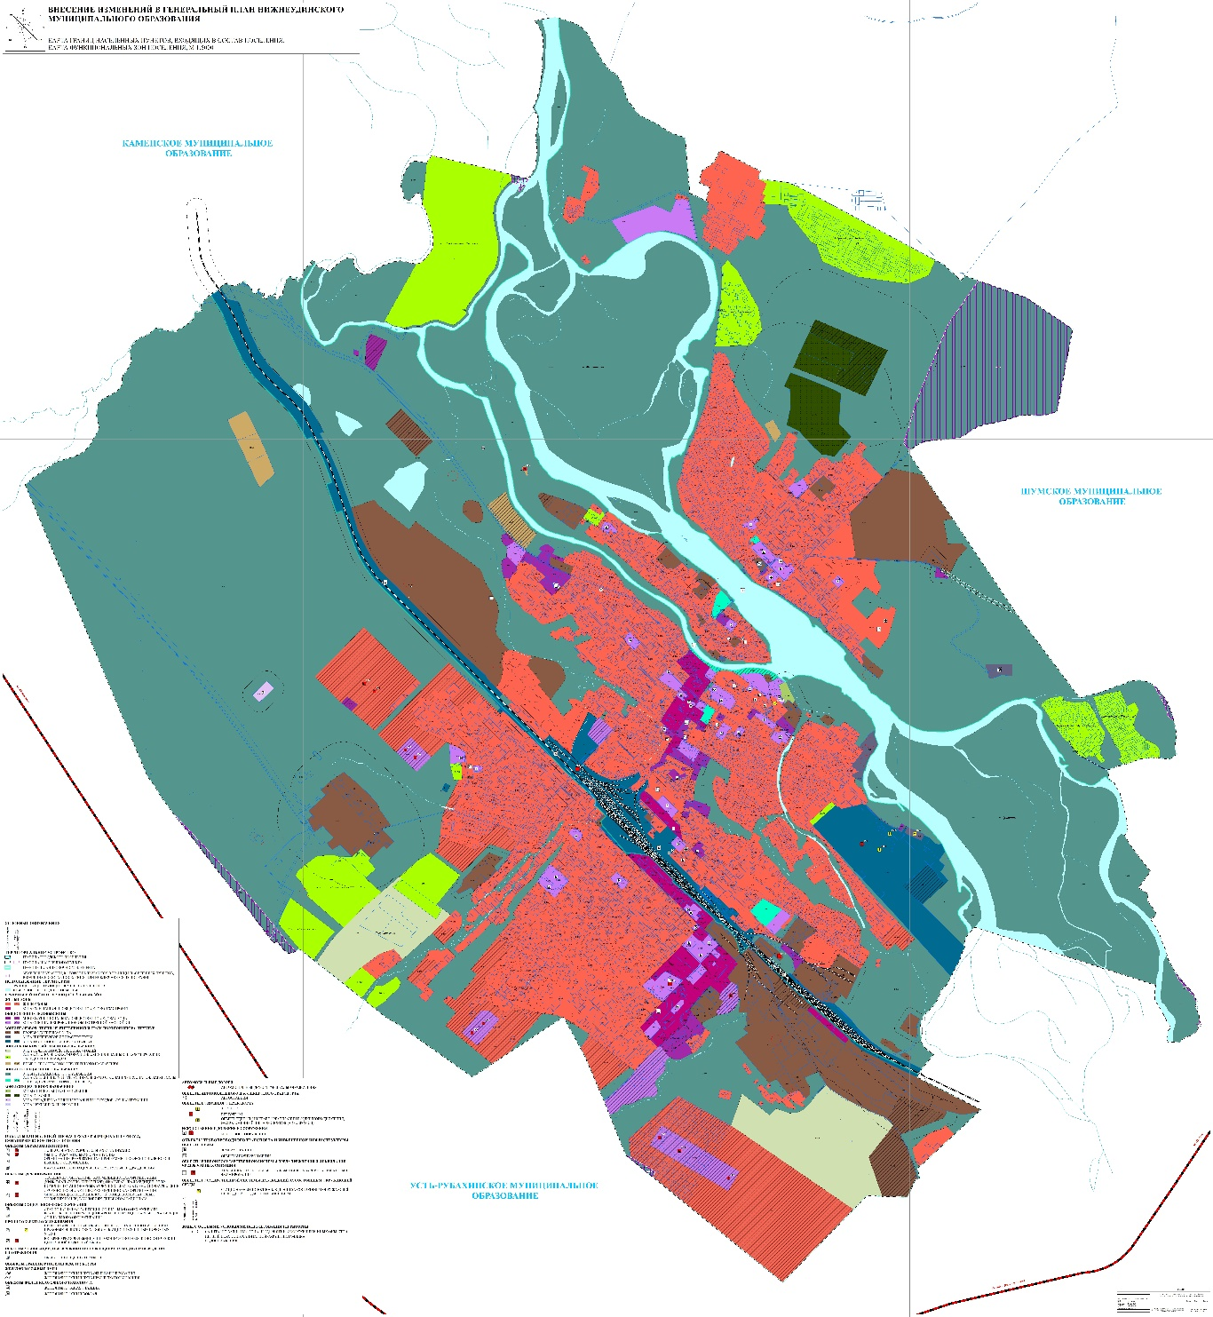
ГЕНЕРАЛЬНЫЙ
ПЛАН
ПРОЕКТ ВНЕСЕНИЯ ИЗМЕНЕНИЙ В ГЕНЕРАЛЬНЫЙ ПЛАН
НИЖНЕУДИНСКОГО МУНИЦИПАЛЬНОГО ОБРАЗОВАНИЯ

Slide 5
Сроки реализации
проекта
1 очередь строительства – 2029 г
расчетный срок – 2039 г
ПРОЕКТ ВНЕСЕНИЯ ИЗМЕНЕНИЙ В ГЕНЕРАЛЬНЫЙ ПЛАН
НИЖНЕУДИНСКОГО МУНИЦИПАЛЬНОГО ОБРАЗОВАНИЯ

Slide 6
Население
Существующее население
33,9 тыс.чел.
I очередь (2029 г)
генерального плана составит
34,5 тыс. чел.
Расчетный срок (2039 г.) генерального плана составит
35,0 тыс. чел.
ПРОЕКТ ВНЕСЕНИЯ ИЗМЕНЕНИЙ В ГЕНЕРАЛЬНЫЙ ПЛАН
НИЖНЕУДИНСКОГО МУНИЦИПАЛЬНОГО ОБРАЗОВАНИЯ

Slide 7
Жилой фонд
существующий жилищный фонд
– 807,7 тыс. кв. м.
убыль жилого фонда – 181,3 тыс. кв. м.
Планируемый жилищный фонд составит (2039г.)
945,0 тыс. кв. м
Расчетная жилищная обеспеченность
– 27,0 кв. м. на чел.
ПРОЕКТ ВНЕСЕНИЯ ИЗМЕНЕНИЙ В ГЕНЕРАЛЬНЫЙ ПЛАН
НИЖНЕУДИНСКОГО МУНИЦИПАЛЬНОГО ОБРАЗОВАНИЯ

Slide 8
ИНЖЕНЕРНАЯ ЗАЩИТА ТЕРРИТОРИИ
Правобережная дамба
Левобережная дамба
1 очередь
Расчетный срок
Зона затопления
ПРОЕКТ ВНЕСЕНИЯ ИЗМЕНЕНИЙ В ГЕНЕРАЛЬНЫЙ ПЛАН
НИЖНЕУДИНСКОГО МУНИЦИПАЛЬНОГО ОБРАЗОВАНИЯ

Slide 9
ФЕДЕРАЛЬНЫЕ ОБЪЕКТЫ
обход
ж/д пути
ПРОЕКТ ВНЕСЕНИЯ ИЗМЕНЕНИЙ В ГЕНЕРАЛЬНЫЙ ПЛАН
НИЖНЕУДИНСКОГО МУНИЦИПАЛЬНОГО ОБРАЗОВАНИЯ

Slide 10
РЕГИОНАЛЬНЫЕ ОБЪЕКТЫ
ПРОЕКТ ВНЕСЕНИЯ ИЗМЕНЕНИЙ В ГЕНЕРАЛЬНЫЙ ПЛАН
НИЖНЕУДИНСКОГО МУНИЦИПАЛЬНОГО ОБРАЗОВАНИЯ

Slide 11
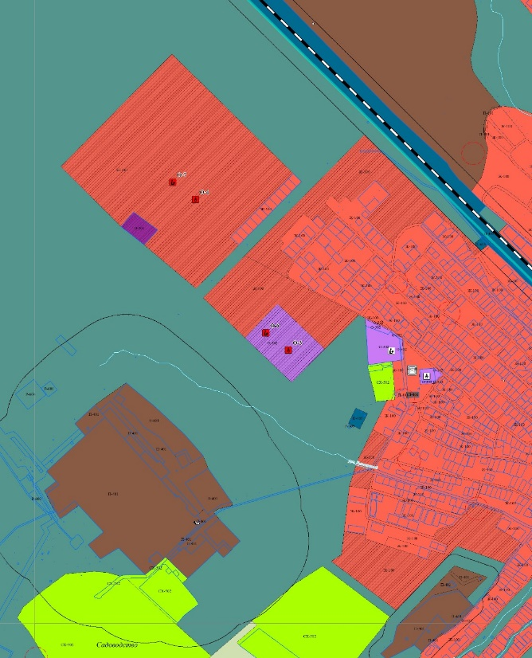
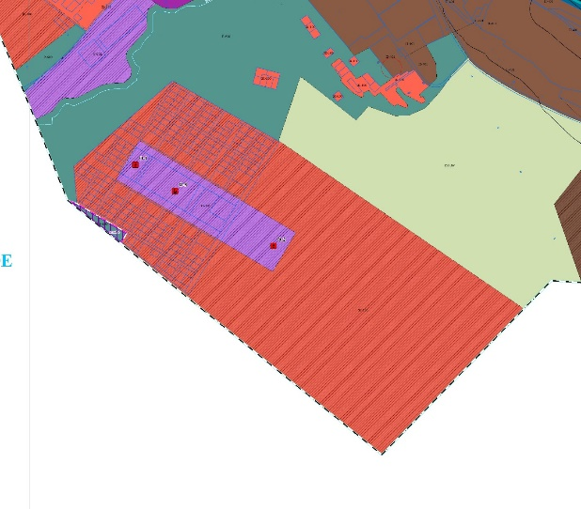
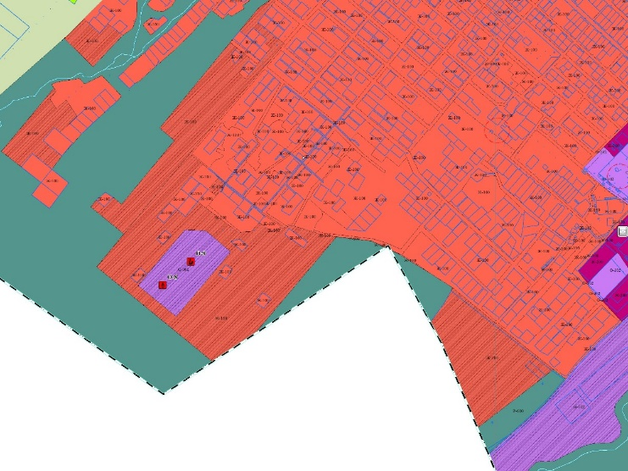
Формирование жилой зоны
ПРОЕКТ ВНЕСЕНИЯ ИЗМЕНЕНИЙ В ГЕНЕРАЛЬНЫЙ ПЛАН
НИЖНЕУДИНСКОГО МУНИЦИПАЛЬНОГО ОБРАЗОВАНИЯ

Slide 12
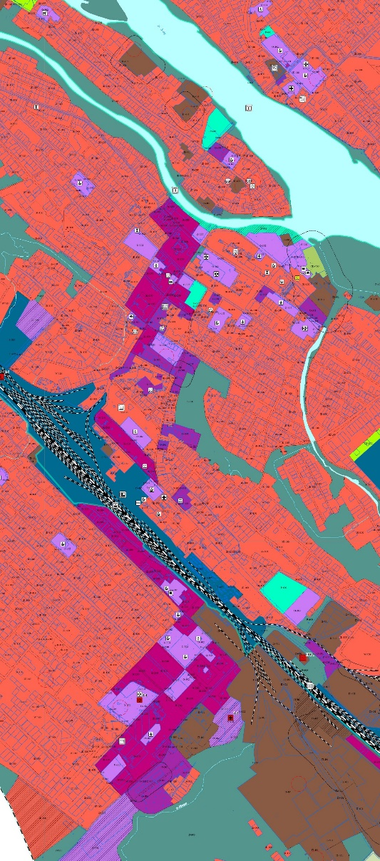
Формирование зон смешанного и общественно-делового назначения
ПРОЕКТ ВНЕСЕНИЯ ИЗМЕНЕНИЙ В ГЕНЕРАЛЬНЫЙ ПЛАН
НИЖНЕУДИНСКОГО МУНИЦИПАЛЬНОГО ОБРАЗОВАНИЯ

Slide 13
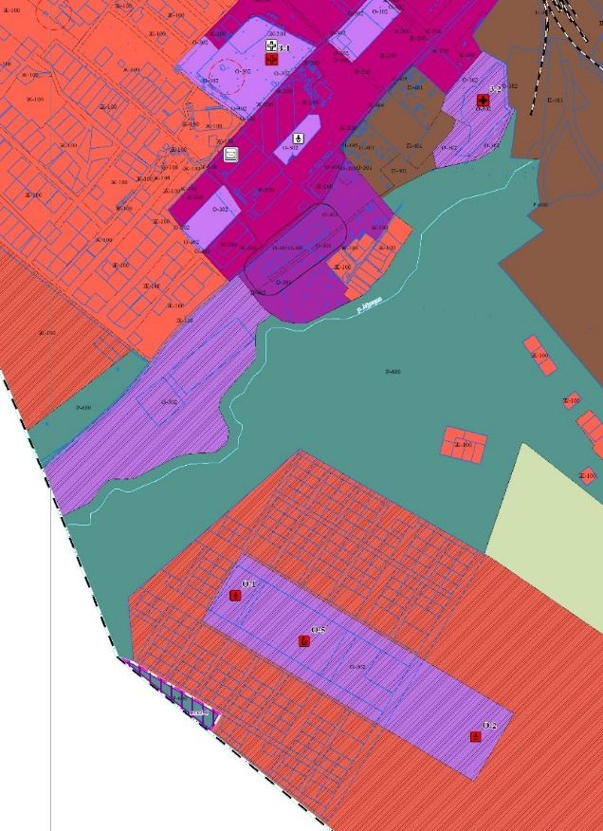
Формирование зон специализированного назначения
ПРОЕКТ ВНЕСЕНИЯ ИЗМЕНЕНИЙ В ГЕНЕРАЛЬНЫЙ ПЛАН
НИЖНЕУДИНСКОГО МУНИЦИПАЛЬНОГО ОБРАЗОВАНИЯ

Slide 14
ОБЪЕКТЫ РАЙОННОГО ЗНАЧЕНИЯ
ПРОЕКТ ВНЕСЕНИЯ ИЗМЕНЕНИЙ В ГЕНЕРАЛЬНЫЙ ПЛАН
НИЖНЕУДИНСКОГО МУНИЦИПАЛЬНОГО ОБРАЗОВАНИЯ

Slide 15
ОБЪЕКТЫ МЕСТНОГО ЗНАЧЕНИЯ
ПРОЕКТ ВНЕСЕНИЯ ИЗМЕНЕНИЙ В ГЕНЕРАЛЬНЫЙ ПЛАН
НИЖНЕУДИНСКОГО МУНИЦИПАЛЬНОГО ОБРАЗОВАНИЯ

Slide 16
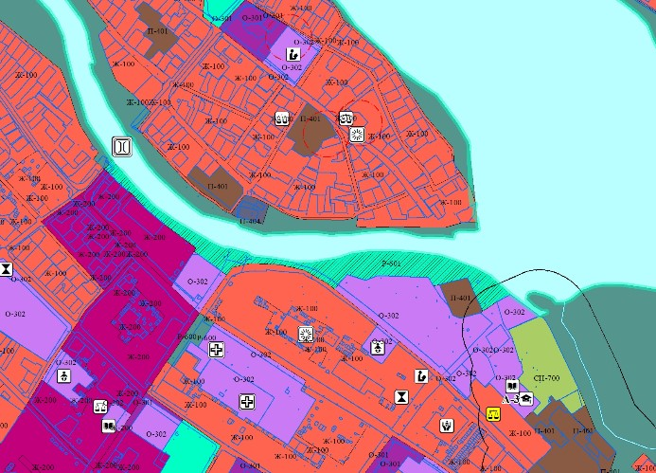
Организация рекреационной зоны
ПРОЕКТ ВНЕСЕНИЯ ИЗМЕНЕНИЙ В ГЕНЕРАЛЬНЫЙ ПЛАН
НИЖНЕУДИНСКОГО МУНИЦИПАЛЬНОГО ОБРАЗОВАНИЯ

Slide 17
ОБЪЕКТЫ ИНЖЕНЕРНОЙ И ТРАНСПОРТНОЙ ИНФРАСТРУКТУРЫ
МЕСТНОГО ЗНАЧЕНИЯ
ПРОЕКТ ВНЕСЕНИЯ ИЗМЕНЕНИЙ В ГЕНЕРАЛЬНЫЙ ПЛАН
НИЖНЕУДИНСКОГО МУНИЦИПАЛЬНОГО ОБРАЗОВАНИЯ

Slide 18
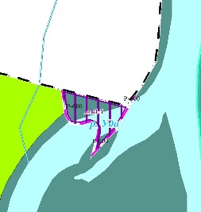
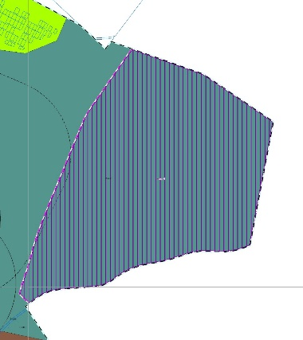
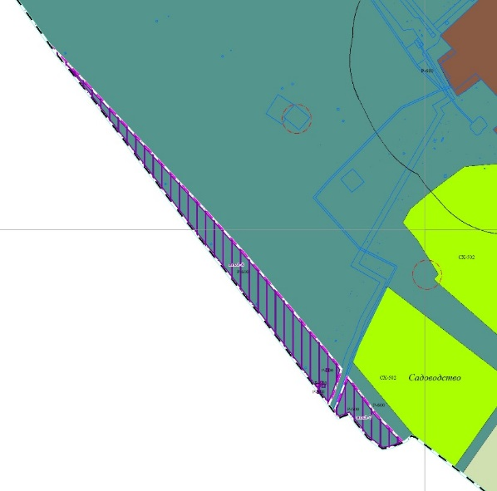
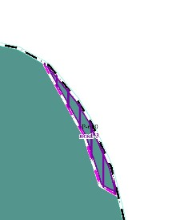
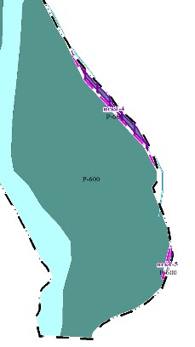
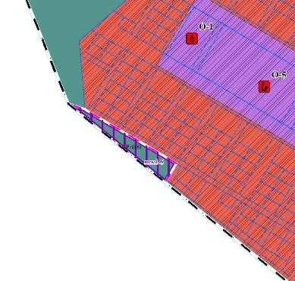
Планируемые границы населенного пункта
ПРОЕКТ ВНЕСЕНИЯ ИЗМЕНЕНИЙ В ГЕНЕРАЛЬНЫЙ ПЛАН
НИЖНЕУДИНСКОГО МУНИЦИПАЛЬНОГО ОБРАЗОВАНИЯ

Slide 19
СПАСИБО ЗА ВНИМАНИЕ!
664025, Иркутская область, г. Иркутск, ул. Степана Разина дом 31, кв.9
Тел./факс: +7(908)6468362, +7(914)8879336
ПРОЕКТ ВНЕСЕНИЯ ИЗМЕНЕНИЙ В ГЕНЕРАЛЬНЫЙ ПЛАН
НИЖНЕУДИНСКОГО МУНИЦИПАЛЬНОГО ОБРАЗОВАНИЯ

